Slide 1
Дипломная работа Генерация моделей на унифицированном языке моделирования по описаниям предметных областей и задач планирования
МОСКОВСКИЙ ГОСУДАРСТВЕННЫЙ УНИВЕРСИТЕТ имени М. В. ЛОМОНОСОВА
ФАКУЛЬТЕТ ВЫЧИСЛИТЕЛЬНОЙ МАТЕМАТИКИ И КИБЕРНЕТИКИ КАФЕДРА СИСТЕМНОГО ПРОГРАММИРОВАНИЯ
исполнитель:
студент 527 группы
Елисеев Владислав Юрьевич
научный руководитель:
канд. физ.-мат. наук
Малышко Виктор Васильевич
Москва
2014

Slide 2
Нотации, используемые для представления знаний
Текстовые:
ADL – язык описания действий
PDDL – язык описания предметных областей и задач планирования
Графические:
Семантические сети
UML-модели
Актуальная задача: перевод текстовых описаний в графические
PDDL-описания
Генератор
UML-модели
Notes:
В области искусственного интеллекта, связанной с планированием, используются текстовые и графические способы представления знаний. К текстовым относятся, например, язык описания действий ADL, язык описания ПО и ЗП PDDL, который сейчас в основном и используется в инженерии знаний автоматических планировщиков. Графические способы - например, семантические сети и UML-модели.
[В программной инженерии широко используется UML и навыки работы с ним стали применяться в области инженерии знаний планировщика]. Есть средства, осуществляющие трансляцию из UML-моделей в PDDL описания. Поэтому хотелось бы дополнить обратным преобразованием из PDDL в UML. Кроме того, на международных соревнованиях по созданию планировщиков накопились архивы задач, с которыми хотелось бы работать в более современном, наглядном виде. [К создаваемым моделям могут применяться другие интсрументы созданные для UML: трансляторы, валидаторы, генераторы условий задач по ПО и др. Таким образом актуальна задача перевода текстовых описаний в графические.]

Slide 3
Постановка задачи дипломной работы
Задача генерации UML-моделей по описаниям на PDDL включает в себя подзадачи:
определить правила преобразования PDDL-описаний в UML-модели
разработать генератор UML-моделей на основе правил преобразования
обеспечить соответствие генерируемых моделей стандартам языка UML и представления для передачи метаданных XMI
Notes:
Задача генерации моделей разбивается на три подзадачи: определение правил преобразования элементов PDDL в элементы UML, разработка генератора на основе этих правил, обеспечение соответствия стандартам UML и передачи метаданных XMI, для того, чтобы другие инструменты могли использовать генерируемые модели.

Slide 4
Структура PDDL-описаний
Описание предметной области:
Типы объектов
Типы отношений между объектами
Типы флюент
Действия:
параметры
предусловия
эффекты
Описание задачи:
Объекты, участвующие в задаче
Начальное состояние
Условие достижения цели
(define (domain Lifts)
(:types
Elevator Passenger Floor – object)
(:predicates
(liftAt ?ele – Elevator ?flo – Floor)
(inside ?p – Passenger ?e - Elevator))
(:functions
(capacity ?ele – Elevator))
(:action board
:parameters (?p – Passenger
?e -Elevator ?f – Floor)
:precondition (…)
:effect (…)) )
(define (problem prob1)
(:domain Lifts)
(:objects e – Elevator f1 – Floor
f2 – Floor p - Passenger)
(:init (eleAt e f1) (pasAt p f1))
(:goal (pasAt p f2)) )
Notes:
Описания на PDDL состоят из следующих частей: описания предметной области и оп. задачи. Опис. ПО включает в себя описания типов объектов, типов отношений, типов флюент и действий, состоящих из оп. параметров предусловий и эффектов. Флюентой называется - функция от состояния, возвращающая число или объект (числовые и объектные флюенты, соответственно). Опис. задачи - объекты задачи, начальное состояние, условия достижения цели. В правой части слайда показана соответствующие фрагменты PDDL описаний.

Slide 5
Правила преобразования элементов PDDL-описания предметной области (1)
«domain»
DomName
(define (domain DomName)
… )
«subtype»
(:types A – object B – A)
«objectType»
A
«objectType»
B
(:functions
(func1 ?a – A) – number)
«objectType»
A
«attributeType» func1 : Integer
Notes:
Для адаптации UML для работы с новыми понятиями области планирования применяется профиль, таким образом, уточняется семантика элементов модели, которые размечаются стереотипами из этого профиля, на рисунках - в двойных угловых кавычках. (Размеченные модели могут быть использованы другими средствами, использующими этот профиль)
Описание предметной области помещается в UML-пакет со стереотипом "Domain".
Типы объектов преобразуются в классы со стереотипами "objectType", отношения тип подтип преобразуются в связи-обобщения, помеченные стереотипом "subtype".
Флюенты преобразуются в атрибут (числовой или объектный) соответствующего Класса.

Slide 6
Правила преобразования элементов PDDL-описания предметной области (2)
«objectType»
A
(:predicates
(pred1 ?a – A)
(pred2 ?a – A ?b – B) )
«attributeType» pred1 : Boolean
«objectType»
B
[*]
«relationType»
pred2
«objectType»
A
(:action act1
:parameters (?a – A ?b - B)
:precondition expr1
:effect expr2 )
«action» act1 (b : B )
«pre»
{?} act1
{ OCL(expr1) }
«post»
{?} act1
{ OCL(expr2) }
Notes:
Унарные предикаты преобразуются в логические атрибуты класса.
Бинарные предикаты - в ассоциации между классами. Ассоциация размечается стереотипом "relationType". Следует обратить внимание на то, что, кратности концов ассоциации не ограничиваются.
Каждое действие преобразуется в метод класса, стоящего первым в списке параметров, остальные становятся параметрами этого метода. Предусловия и эффекты преобразуются в узлы ограничений, помеченных стереотипами "pre" и "post".

Slide 7
Правила преобразования элементов PDDL-описания условия задачи
«domainImport»
(define (problem ProbName)
(:domain DomName)
… )
«problem»
ProbName
«domain»
DomName
«init»
Init
(:objects a1 – A b1 – B)
(:init
(= (func1 a1) num)
(pred1 a1)
(pred2 a1 b1))
(:goal expr)
«object»
a1 : A
«object»
b1 : B
func1 : Integer = num
pred1: Boolean = true
pred2
«goal»
{?} Goal
{ OCL(expr) }
Notes:
Описание задачи помещается в пакет со стереотипом "problem". Ссылка на предметную область, к которой относится задача, преобразуется в связь "domainImport" между пакетами.
Описание начального состояния помещается в подпакет со стереотипом "init". Объекты преобразуются в экземпляры UML-классов. Факты начального состояния преобразуются в слоты экземпляров с соответствующим значением. Факты о бинарных предикатах преобразуются в экземпляры ассоциаций между объектами.
Условие задачи преобразуется в узел ограничения со стереотипом "goal".

Slide 8
Пример применения правил преобразования
«objectType»
Elevator
(define (domain Lifts)
(:types
Elevator Passenger Floor – object)
(:predicates
(liftAt ?ele – Elevator ?flo – Floor)
(inside ?p – Passenger ?e - Elevator))
(:functions
(capacity ?ele – Elevator))
(:action board
:parameters (?p – Passenger
?e - Elevator ?f – Floor)
:precondition expr1
:effect expr2 ) )
«attributeType» capacity: Integer
[*]
inside
«relationType»
liftAt
[*]
«relationType»
«objectType»
Floor
«objectType»
Passenger
«action» board(p: Passenger, e: Elevator…
«pre»
{?} board
{ OCL(expr1) }
«post»
{?} board
{ OCL(expr2) }
Notes:
На данном слайде показан пример, на котором применяются все преобразования.
Есть типы - лифт, пассажир, этаж. Такие предикаты, как liftAt - лифт находится на этаже, inside - пассажир находится внутри лифта, флюента capacity - вместимость лифта. Действие board - погрузка пассажира в лифт.

Slide 9
Правила преобразования элементов PDDL-описаний действий и целей в ограничения на OCL (1)
Трансляция основных элементов выражений:
(and e1 … eN)
(or e1 … eN)
(not e)
(pred obj) (not (pred obj))
-
-
-
-
-
e1’ and … and eN’
e1’ or … or eN’
not e’, если e не атом и не выражение ‘=‘
obj.pred = true
obj.pred = false
Для описании действий и целей используются логические и вычисляющие выражения PDDL:
в предусловиях действий и в условиях достижения цели задачи планирования – логические (результат – истина или ложь)
в эффектах действий – вычисляющие (результат – новое состояние)
Из-за наличия двух типов выражений имеются особенности при трансляции флюент и бинарных предикатов. В OCL – предусловия и постусловия – только логические выражения.
Notes:
Теперь рассмотрим подробно преобразование предусловий и эффектов действий и условия достижения цели задачи в ограничения на языке объектных ограничений OCL использование которого общепринято в UML. Для описания Предусл. и УДЦ используются логические выражения (т.е. возвращающие истину или ложь). Для описания эффектов используется вычисляющее выражение - результат - новое состояние.
Основные элементы транслируются следующим образом. Выражения И, ИЛИ, НЕ прямо, преобразуются в подвыражения. Выражения-предикаты - транслируются в утверждение истинности атрибута, отрицания - в утверждения ложности,
Из-за наличия двух типов трансляция флюент и бинарных предикатов протекает с особенностями, так как на OCL возможно задание предусловий и постусловий только в виде логических выражений.

Slide 10
Правила преобразования элементов PDDL-описаний действий и целей в ограничения на OCL (2)
В логическом выражении:
(func obj)
(pred obj1 obj2) (not (pred obj1 obj2))
-
-
-
obj.func
obj1.pred->includes(obj2)
obj1.pred->excludes(obj2)
В вычисляющем выражении:
(pred obj1 obj2)
(not (pred obj1 obj2))
(assign (func obj) e)
(<op> (func obj) e)
<op> ::=
increase | decrease |
scale-up | scale-down
-
-
-
-
obj1.pred = obj1.pred@pre->
including(obj2)
obj1.pred = obj1.pred@pre->
excluding(obj2)
obj.func = e’
obj.func = obj.func@pre <op>’ e’
<op>’ ::= + | - | * | /
Notes:
В логических выражениях:
Флюенты транслируются в выражение-значение соотв. атрибута.
Бинарные предикаты - в OCL-выражения с использованием множественных операций includes и excludes, которые возвращают истину, когда элемент присутствует\отсутствует в множестве.
В вычисляющем выражении возникает необходимость использовать значение атрибутов в состоянии до выполнения операции, для этого используется OCL постфикс @pre, для того, чтобы отразить изменения, используются множественные операции including и excluding, которые добавляют и удаляют элементы из множества. Операция присваивания нового значения флюенте выглядит просто. Для операции изменения с использованием предыдущего значения используется постфикс @pre. Возможные операции над флюентами тоже транслируются - это увеличение\уменьшение на какое то число в +\-, увеличение\уменьшение в какое-то число раз в *\/.

Slide 11
Правила преобразования элементов PDDL-описаний действий и целей в ограничения на OCL (3). Пример
(:action board
:parameters (?p - Passenger
?e - Elevator ?f - Floor)
:precondition
(and
(not (boarded ?p))
(not (served ?p))
(origin ?p ?f)
(liftAt ?e ?f)
)
:effect
(and
(boarded ?p)
(inside ?p ?e)
)
)
«pre»
{?} board
{ self.boarded = false and
self.served = false and
self.origin->includes(f) and
e.liftAt->includes(f)
}
«post»
{?} board
{ self.boarded = true and
self.inside = self.inside@pre ->
including(e)
}
Notes:
Применение преобразования выражений продемонстрировано на примере операции погрузки в лифт. Предусловие - пассажир никуда не погружен, пассажир не обслужен, множество этажей, на которых находится пассажир, включает данный этаж, множество этажей, на которых находится лифт, включает данный этаж. Эффект - пассажир погружен, множество лифтов, в которых находится пассажир, теперь включает и данный лифт.

Slide 12
Пополнение моделей сведениями, не заданными явно в описаниях
В приведенном примере мощности концов ассоциаций не ограничены
Поэтому усложняются OCL выражения, связанные с этими ассоциациями
PDDL-описания содержат информацию, не указанную явно:
на скольких этажах может быть лифт
в скольких лифтах может быть пассажир
UML-модель будет полезнее, если будет содержать такие сведения, кроме того – могут быть упрощены OCL выражения
Информацию можно получить:
с помощью анализа описаний действий
с помощью анализа описаний условий задач
непосредственно от пользователя
Notes:
В примере мощности концов ассоциаций не были ограничены, OCL выражения выглядят сложно и довольно странно. Тем не менее, PDDL описания содержат информацию, не заданную явно: на скольких этажах одновременно может быть лифт, в скольких лифтах одновременно может быть пассажир. Было бы полезно иметь в UML модели эти сведения тоже. Кроме того - это упростит OCL выражения.
Информацию можно получить: с помощью анализа описаний действий, анализа описаний условий задач и непосредственно от пользователя. Особый интерес представляет анализ описаний действий.

Slide 13
Анализ описаний действий. Пример
(:action board
:parameters (?p – Passenger
?e - Elevator ?f - Floor)
:precondition
(and
(not (boarded ?p))
(not (served ?p))
(origin ?p ?f)
(liftAt ?e ?f)
)
:effect
(and
(boarded ?p)
(not (served ?p))
(inside ?p ?e)
)
)
(:action debark
:parameters (?p - Passenger
?e - Elevator ?f - Floor)
:precondition
(and
(boarded ?p)
(not (served ?p))
(inside ?p ?e)
(destin ?p ?f)
(liftAt ?e ?f)
)
:effect
(and
(not (boarded ?p))
(served ?p)
(not (inside ?p ?e))
)
)
С большой уверенностью можно сказать, что p.inside содержит всегда не более одного объекта (пассажир находится не более, чем в одном лифте)
Notes:
Анализируются действия погрузки и выгрузки пассажира из лифта. В предусловии и эффекте - один и тот же унарный предикат, только в одном случае утверждение - в другом отрицание. Смотрятся сопутствующие изменения бинарных предикатов. С большой уверенностью можно заключить, что пассажир находится не более, чем в одном лифте.

Slide 14
Результат пополнения UML-модели. Пример
«objectType»
Elevator
«pre»
{?} board
{ self.boarded = false and
self.served = false and
self.origin->includes(f) and
e.liftAt = f
}
«attributeType» capacity: Integer
[0..1]
inside
«relationType»
liftAt
[1]
«relationType»
«objectType»
Floor
«post»
{?} board
{ self.boarded = true and
self.inside = e
}
«objectType»
Passenger
«action» board(p: Passenger, e: Elevator…
Notes:
В результате мы дополняем модель, как показано на слайде. OCL выражения упрощаются и смысл становится более понятным.

Slide 15

Схема генератора
Библиотека
PDDL4J
Библиотека
Eclipse UML2
Библиотека
Eclipse EMF
Ядро генератора
Пользовательский интерфейс
PDDL-описания
предметных областей
и задач планирования
UML-модели
предметных областей
и задач планирования
использует
данные
команды
Java
Пользователь
Notes:
Был разработан генератор, схема которого показана на слайде. Генератор состоит из двух главных частей: ядра и пользовательского интерфейса. Пользователь передает PDDL описания, на выходе получает UML-модели. Ядро использует библиотеки PDDL4J для разбора текстов на PDDL, библиотеки Eclipse UML2 и Eclipse EMF для создания UML-модели. И Eclipse UML2 основывается на библиотеке Eclipse EMF.

Slide 16
Процесс генерации модели
Внутреннее
представление
знаний о ПО и ЗП
Библиотека
Eclipse UML2
Библиотека
PDDL4J
UML-модели
в оперативной памяти
Ядро генератора
Пользовательский интерфейс
PDDL-описания
предметных областей
и задач планирования
Библиотека
Eclipse EMF
XMI файлы с UML-моделями
предметных областей
и задач планирования
Пользователь
Notes:
Последовательность действий, которая выполняется с описаниями, показана на рисунке.
PDDL-описания обрабатываются в PDDL4J, в результате чего создается внутреннее представление знаний о ПО и ЗП, над которыми происходят основные преобразования, создается UML-модель в оперативной памяти, представленная некоторыми библиотечными объектами и связями между ними. После этого с помощью библиотеки Eclipse EMF модель сериализуется в формате XMI и получаются файлы, содержащие модели.

Slide 17
Результаты работы
Предложен набор правил преобразования основных конструкций PDDL в элементы языка UML.
Предложены способы пополнения генерируемых моделей сведениями о предметной области, не заданными явно в описаниях на PDDL
Разработан генератор UML-моделей по входным описаниям на языке PDDL. Генерируемые модели соответствуют стандартам OMG для метамодели UML и представления обмена метаданными XMI.
Notes:
Основные результаты работы состоят в следующем. Были предложены ... преобразования сохраняют семантику.
Предложены способы пополнения. UML-модель становится более адекватной и полезной. Упрощаются выражения.
Разработан генератор. Т.к. генерируемые модели соответствуют стандартам - это позволяет использовать широкий набор инструментов к этим моделям.

Slide 18
Анализ описаний действий. Пример (2)
(:action up
:parameters (?e - Elevator
?from - Floor ?to - Floor)
:precondition
(and
(liftAt ?e ?from)
(above ?from ?to)
)
:effect
(and
(liftAt ?e ?to)
(not (liftAt ?e ?from))
)
)
(:action down
:parameters (?e - Elevator
?from - Floor ?to - Floor)
:precondition
(and
(liftAt ?e ?from)
(above ?to ?from)
)
:effect
(and
(liftAt ?e ?to)
(not (liftAt ?e ?from))
)
)
С большой уверенностью можно сказать, что e.liftAt содержит всегда не более одного объекта (лифт находится не более, чем на одном этаже; даже больше – лифт находится всегда только на одном этаже)
Notes:
Анализируются действия движения лифта вверх и вниз на один этаж. В предусловии утверждается предикат, в эффекте он замещается. С большой уверенностью можно заключить что лифт находится всегда только на одном этаже.

Slide 19
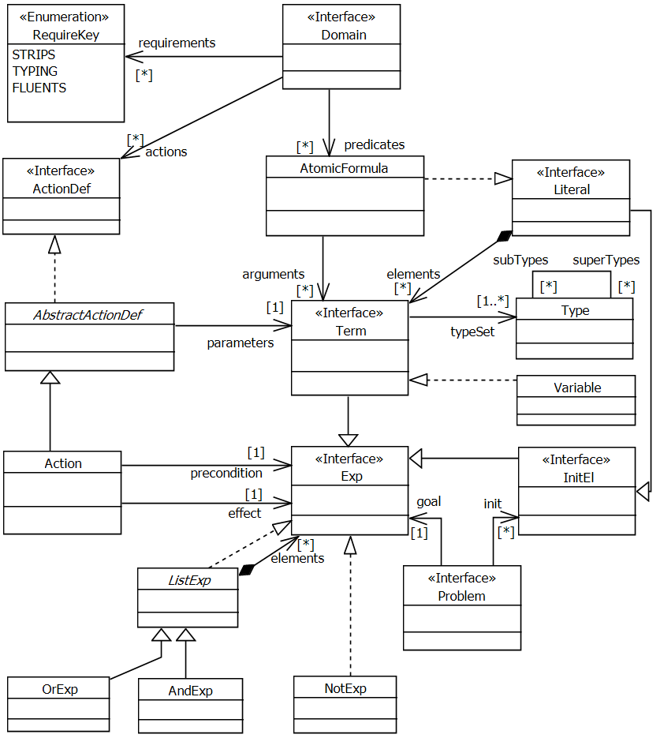
Внутреннее представление знаний в PDDL4J

Slide 20
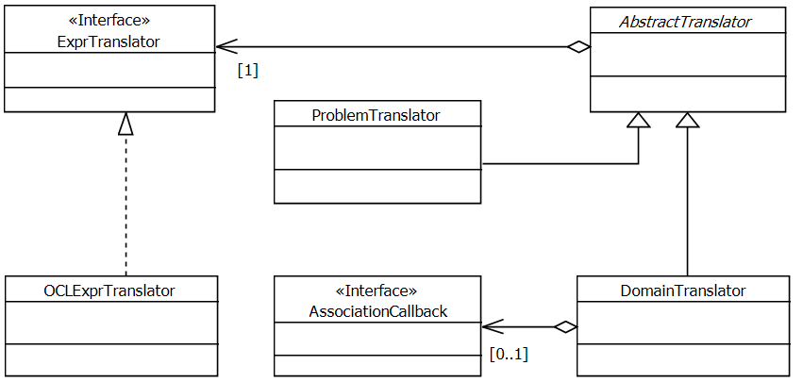
Ядро генератора

Slide 21
Требования к преобразованию
Однозначность – одному и тому же элементу PDDL однозначно соответствует элемент UML, а разным элементам PDDL соответствуют разные элементы UML.
Сохранение семантики знаний – множество планов сохраняется.

Slide 22
Пользовательский интерфейс
Консольная версия:
pddl2uml <domain> [problem]* [options]
Основные опции:
-m − выдвигать предположения о кратностях
-i − спрашивать в интерактивном режиме
-a − спрашивать обо всех кратностях
Запрос об установлении кратности в процессе работы:
Found that association end "Philosopher.left" can be constrained as [0..1].
Accept? [y/Y/n/N/N!/p/c]:
y/Y − утвердить предложенный вариант / утвердить все следующие
n/N/N! − отклонить и предложить другой / отклонить все для данного конца / отклонить все в дальнейшем
p/c − рассмотреть предыдущий (отклоненный вариант) / ввести значение вручную

